Slide 1
Microservice Architecture
otus.ru

Slide 2


Меня хорошо видно
&& слышно?

Slide 3
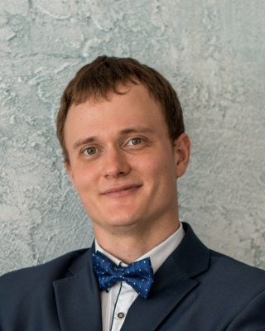
Защита проекта Тема: CRM - для экстренных пациентов больниц
Семенов Андрей
Должность Senior Java Developer
Компания Usetech

Slide 4
План защиты
Цели проекта
Что планировалось
Используемые технологии
Что получилось
Схемы/архитектура
Выводы

Slide 5
Цели проекта
1. | Удобство пациентов в государственных клинниках
2. | Удобство врачей
3. | Распределение нагрузки на врачей и младший мед. персонал
4. | Максимальная прозрачность в в ведении пациентов
5. | Удобство для среднего медперсонала

Slide 6
Что планировалось
1. | Написание CRM для экстренных пациентов больниц
2. | Реализовать начальный этап без интеграции с внешними системами, проработать общую концепцию
3. | Трудозатраты ~ 2 месяца

Slide 7
Используемые технологии
1. | Kotlin
2. | Spring boot
3. | Spring Web Flux
4. | Spring data r2dbc
5. | Reactive Kafka
6. | Postgresql
7. | Kubernetess
8. | Prometheus, Grafana
9. | Spring Cloud

Slide 8
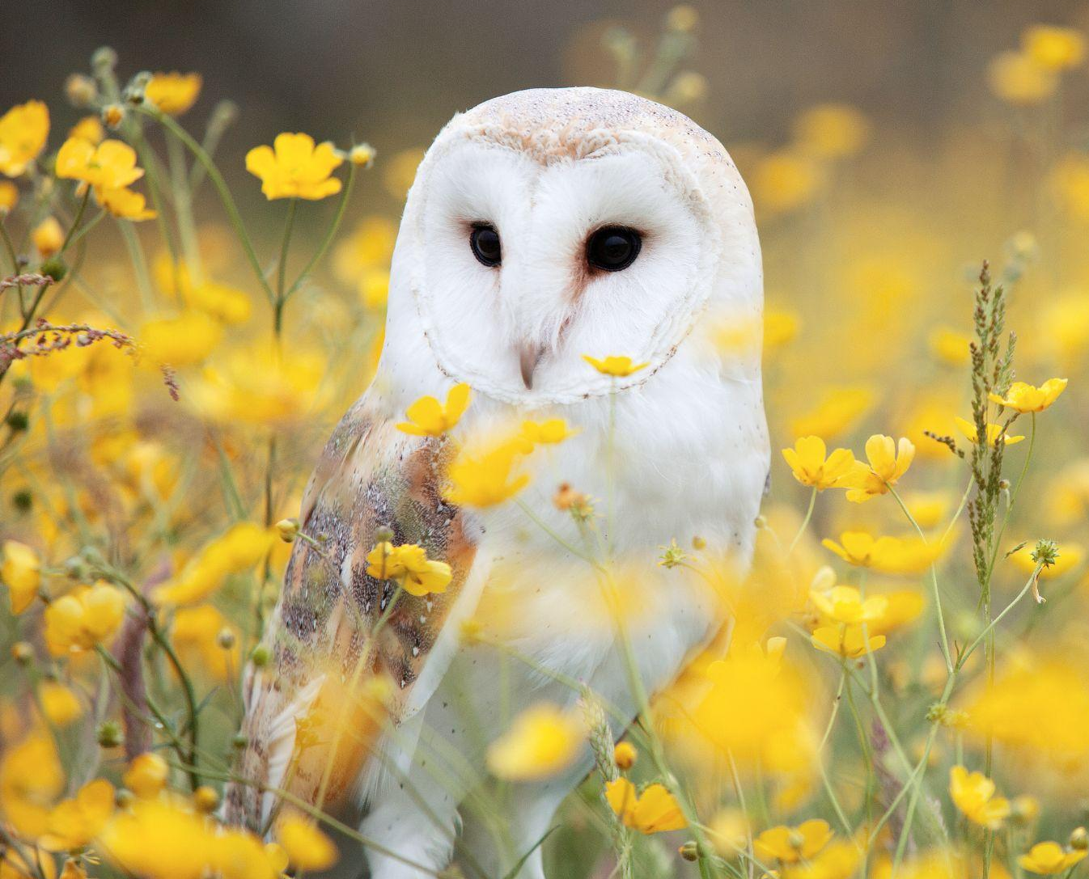
Что получилось
1. Демонстрация приложения и исходных кодов
2. Ссылка на github репозиторий: https://github.com/Andrey4281/ambulance-service

Slide 9
Схемы (архитектура, БД)
Gateway-service
Service-type: LoadBalancer
rest
Auth-service
Service-type: NodePort
rest
rest
rest
Appeal-service
Entities: HospitalRoom, Document, Hospital, Appeal, Patient
Service-type: ClusterIP
Doctor-service
Entities: DoctorShift, Doctor, Examination
Service-type: ClusterIP
Nurse-service
Entities: NurseShift, Nurse, InvestigationKind, InvestigationResult, TreatmentKind, TreatmentResult
Service-type: ClusterIP
kafka
kafka
Postgres
Postgres
Postgres

Slide 10
Выводы и планы по развитию
1. | Построена система на базе микросервисной архитектуры
2. | Более полное покрытие кодовой базы тестами
3. | Интеграция с внешними системами (файловое хранилище, создание пациентов в системе и регистрация пользователей)
4. | Добавление централизованной системы сбора логов на базе ELK стэка.
5. | Добавление распраделенной трассировки с использованием Zipkin или Jaeger
6. | Разработка WEB UI части
7. | Разработка Android приложения
8. | Деплой приложения в Cloud

Slide 11
Спасибо за внимание!

